Slide 1
计算机组成原理
吴为民
石油学院, 中国石油大学克拉玛依校区
2024秋

Slide 2
第5章 指令系统
本章主要内容
* 5.1 指令系统概述
* 5.2 指令格式
* 5.3 寻址方式
* 5.4 指令类型
* 5.5 指令格式设计
* 5.6 CISC和RISC
* 5.7 指令系统举例

Slide 3
第5章 指令系统
指令系统概述
* 一台计算机中所有指令的集合称为该计算机的指令系统。
* 计算机的工作就是反复执行指令，指令是用户使用计算机与计算机本身运行的基本功能单位。由计算机系统层次结构的概念可知，计算机系统不同层次的用户使用不同的程序设计工具，如微程序设计级用户使用微指令、一般机器级用户使用机器指令、汇编语言级用户使用汇编语言指令、高级语言级用户则使用高级语言指令。
* 高级语言指令和汇编语言指令属于软件层次，而机器语言指令和微指令则属于硬件层次。软件层次的指令需要“翻译”成机器语言指令后才能被计算机硬件识别并执行。机器指令是计算机硬件与软件的界面，也是用户操作和使用计算机硬件的接口。本章定位在机器指令级来研究指令系统。

Slide 4
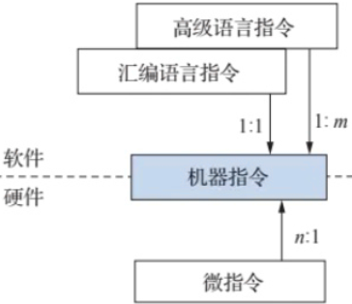
第5章 指令系统
指令系统概述
* 图5.1所示为机器级指令与其他级指令之间的关系。
- 从图中可以看出：
（1）一条高级语言指令被“翻译”（编译或解释）成多条机器指令；
（2）一条汇编语言级指令（不包含伪指令）往往被“翻译”（汇编）成一条机器指令；
（3）一条机器指令功能的实现依赖于多条微指令的执行。

Slide 5
第5章 指令系统
指令系统概述
* 指令系统是计算机系统性能的集中体现，是计算机软、硬件系统的设计基础。一方面，硬件设计者要根据指令系统进行硬件的逻辑设计；另一方面，软件设计者要根据指令系统来建立计算机的系统软件。如何表示指令，怎样组成指令系统，将直接影响计算机系统的硬件和软件功能。一个完善的指令系统应该满足下面的要求：
（1）完备性。即要求所设计的指令系统种类齐全、功能完备，能编写任何可计算的程序。
（2）规整性。主要包括对称性、均齐性。对称性是指寄存器和存储单元都可被同等对待，所有指令都可以使用各种导址方式。均齐性是指指令系统应提供不同数据类型的支持，方便程序设计，如算术运算指令能支持字节、字和双字整数运算，也能支持十进制数和单、双精度浮点运算等。
（3）有效性。是指利用指令编写的程序能高效率地运行，方便硬件实现和编译器实现，程序占用的存储资源少，运行效率高。
（4）兼容性。系列计算机中新一代计算机的指令系统应该能兼容旧的指令系统，这使得在旧一代计算机上开发运行的软件无须修改就可以在新一代计算机上正确运行。
（5）可扩展性。指令格式中的操作码要预留一定的编码空间，以便扩展指令功能。

Slide 6

第5章 指令系统
指令格式
* 指令是计算机中传输控制信息的载体，指令格式是用二进制代码表示指令的结构形式。指令格式要明确指令处理什么操作数，对操作数进行何种操作，通过何种方式获取操作数等信息，指令的一般格式如图5.2所示。
* 图5.2所示的操作码字段用于解决进行何种操作的问题；地址码字段用于解决处理什么操作数的问题，地址码可以包括多个操作数。而通过何种方式获取操作数通常由寻址方式字段决定，寻址方式字段决定地址码中操作数存放的位置和访问方式，寻址方式字段可以包含在地址码字段中，如早期的PDP-11指令集、Intel x86指令集。寻址方式字段也可以隐藏在操作码字段，这样不同的操作码对应不同的寻址方式，如MIPS和RISC-V指令集。

Slide 7
第5章 指令系统
指令格式
* 指令字长度
- 指令字长度是指一条指令中所包含的二进位数，也称为指令字长。计算机指令系统根据指令字长是否固定可分为定长和变长指令系统两类。
- 定长指令系统：指令长度固定，结构简单，有利于CPU取指令、译码和指令顺序寻址，方便硬件实现，但定长指令系统存在平均指令长度较长、冗余状态较多、不容易扩展的问题，精简指令系统计算机中多采用定长指令系统。
- 变长指令系统：指令长度可变，结构灵活，冗余状态较少，平均指令长度较短，可扩展性好。但指令变长也会给取指令和译码带来诸多不便，取指令过程可能涉及多次访存操作，下一条指令的地址必须在指令译码完成后才能确定，这大大增加了硬件控制系统的设计难度。Intel x86系列计算机采用的就是典型的变长指令系统。

Slide 8
第5章 指令系统
指令格式
* 指令字长度
- 指令最终要存储在存储器中，无论是定长指令还是变长指令，指令字长都应该是字节的整倍数，根据指令字长与机器字长的关系，可将指令分为半字长、单字长和多字长指令3类。
- 指令字长越长，占用的主存空间越大，需要的访问时间越长。对于半字长指令，CPU访问一次主存可以读取两条；对于单字长指令，CPU一次只能访间一条；而对于双字长指令CPU则需要两个存储周期才能完成取指令。
- 因此，多字长指令的取指令速度慢，会影响指令的执行速度，但多字长指令能提供足够长的操作码字段和足够长的地址码字段，从而能设计更多的指令、支持更多的指令格式，还能扩大寻址范围。为提高速度，通常会考虑将最为常用的指令设计为短指令格式。

Slide 9
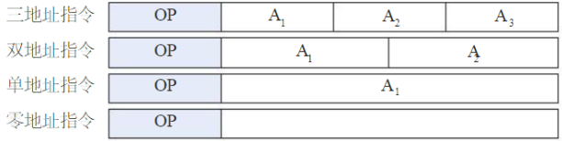
第5章 指令系统
指令格式
* 指令地址码
- 指令中的地址码字段的作用随指令类型和寻址方式的不同而不同，它可能作为一个操作数，也可能作为操作数的地址（包括操作数所在的主存地址、寄存器编号或外部设备端口的地址），还可能作为一个用于计算地址的偏移量，具体由寻址方式决定。
- 根据一条指令中所含操作数地址的数量，可将指令分为三地址指令、双地址指令、单地址指令和零地址指令4种，具体格式如下：

Slide 10
第5章 指令系统
指令格式
* 指令地址码
1. 三地址指令
• 具有两个操作对象的运算叫双目运算，其指令包括两个源操作数和一个目的操作数。如果一条指令将三者的地址都给出，这种指令就是三地址指令。三地址指令的操作表达式为：
A3 ←（A1）OP（A2）
• 即将A1中的内容与A2中的内容进行OP指定的操作，并将结果送入A3地址中存放。可以看出，当地址码字段较长，所能表示的地址范围较大时，三地址格式的指令将会很长。例如，设操作码为6位，存储容量为16KB，寻址16K地址范围需14位地址码，三地址指令长度为：6+14+14+14=48位。如果地址范围更大，指令就会更长。因此，3个地址码很少都用存储单元的地址码，较为常见的三地址指令（如MIPS指令）的3个操作数均是寄存器。

Slide 11
第5章 指令系统
指令格式
* 指令地址码
2. 双地址指令
• 双地址指令同样是为双目运算类而设的，只是为了压缩指令的长度，将运算结果直接存放到第一操作数地址A1中，这样就形成了双地址指令。双地址指令的操作表达式为：
A1 ←（A1）OP（A2）
• 式中，A1为目标地址，其既要存放第一个源操作数，也是运算结果的目的地；A2称为源地址，是另一个源操作数。
• 根据双地址指令所指向的数据存储位置其又可分为3种类型：
（1）RR(寄存器-寄存器)型：源操作数和目的操作数均使用寄存器存放。
（2）RS(寄存器-存储器)型：源操作数据和目的操作数分别存储在寄存器和主存中。
（3）SS(存储器-存储器)型：两个操作数均存放在主存中。
• 由于存储器的访问速度比寄存器慢很多，因此从执行速度上看，RR型最快，SS型最慢。Intel x86系列计算机中主要采用RR型和RS型指令，而MIPS等RISC计算机中主要采用RR型指令。

Slide 12
第5章 指令系统
指令格式
* 指令地址码
3. 单地址指令
• 单地址指令中只有一个地址码字段，常见的主要有以下两类：
（1）单目运算类指令，如逻辑运算中的求反操作，其运算对象只有一个，所以只需要一个地址码，它既表示该操作数的来源，也表示该操作数的目的地。此时，单地址指令的操作表达式为：
A1 ← OP（A1）
（2）隐含操作数双目运算类指令为了进一步缩短指令长度，将双目运算类指令中的一个操作数约定隐含于CPU的某个寄存器（如累加器AC）中，这样指令就可以只需指定另一个操作数的地址，并将操作后的结果送回约定的寄存器中。此时，单地址指令的操作表达式为：
AC ←（AC）OP（A1）
如80x86系列CPU中的乘法Mul BL指令表示将AL中的数据与BL中的数据相乘，结果存放在AX寄存器中。

Slide 13
第5章 指令系统
指令格式
* 指令地址码
4. 零地址指令
• 零地址指令的指令格式中只有操作码字段而没有地址码字段，常见的零地址指令有如下两类：
（1）指令本身不需要任何操作数，如只是为了占位和延时而设置的空操作指令NOP、等待指令WAIT、停机指令HALT、程序返回指令RET等。
（2）指令需要一个操作数，但该操作数隐含于CPU的某个寄存器（如累加器AC）中，如Intel 8086中压缩BCD编码的运算调整指令DAA

Slide 14
第5章 指令系统
指令格式
* 指令操作码
- 操作码字段表示具体进行什么运算操作，不同功能的指令其操作码的编码不同，如可用0001表示加法操作，0010表示减法操作。操作码的长度即操作码字段所包含的二进制位数，有定长操作码和变长操作码两种。
1. 定长操作码
• 定长操作码不仅指操作码的长度固定，而且其在指令中的位置也是固定的，这种方式的指令功能译码简单，有利于硬件设计。
• 操作码的位数取决于计算机指令系统的规模，指令系统中包含的指令数越多，操作码的长度就越长，反之就越短。假设指令系统包含m条指令，则操作码的位数n应该满足n ≥ log₂m。

Slide 15
第5章 指令系统
指令格式
* 指令操作码
2. 变长操作码
• 变长操作码中操作码的长度可变，而且操作码的位置也不固定，采用变长操作码可以有效压缩指令操作码的平均长度，使于用较短的指令字长表示更多的操作类型，以寻址更大的存储空间。早期计算机指令字长较短，多采用变长操作码，如PDP-11、Intel 8086。而流行的MIPS、RISC-V中的部分类型指令也采用了类似的方式。
• 可以采用扩展操作码技术来实现变长操作码，其基本思想是操作码的长度随地址码数目减少而增加。下面介绍一种较为简单的扩展操作码，这类指令长度固定，不同操作数指令的操作码长度不一致，具体如图5.3所示。

Slide 16
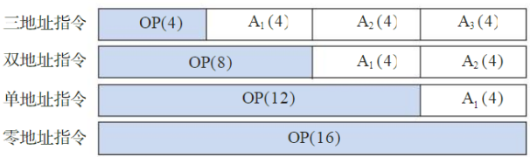
第5章 指令系统
• 图5.3所示的指令字长度为定长16位，最多具有3个地址码字段，地址码字段位宽为4位。三地址指令操作码长度为4位，最多可以表示2⁴=16条三地址指令；双地址指令操作码向地址码字段扩展4位，变成8位。但需要注意的是，双地址指令的高4位不能与三地址指令的操作码字段相同，否则指令译码时无法区分，所以实际在进行指令系统设计时，三地址指令应预留若干状态给双地址指令。同样，单地址指令操作码扩展到12位，同理，其高8位不能与双地址指令相同。而零地址指令操作码长度则为16位。

Slide 17
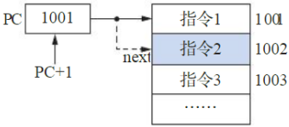
第5章 指令系统
指令格式
* 指令寻址方式
1. 顺序寻址方式
• 程序中的机器指令序列在主存中往往按顺序存放。大多数情况下，程序按照指令序列顺序执行。因此，如果知道第一条指令的有效地址，通过增加一条指令所占用主存单元数量，就很容易知道下一条指令的有效地址，这种计算指令有效地址的方法称为指令的顺序寻址方式。
• 假设CPU使用程序计数器PC保存指令地址(x86中为IP/EIP)，每执行一条指令，通过PC+1便能算出下一条指令地址。指令顺序寻址的过程如图5.4（a）所示。
• 需要特别说明的是，PC+1中的“1”是指一条指令的字节长度，如32位计算机中指令字长为32位，则正好占用一个存储字，采用顺序寻址方式时下一条指令的有效地址应通过PC+4得到。

Slide 18
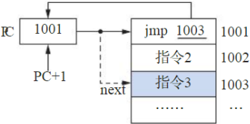
第5章 指令系统
指令格式
* 指令寻址方式
2. 跳跃寻址方式
• 如果程序出现分支或转移，就会改变程序的执行顺序。此时就要采取跳跃寻址方式。所谓跳跃，就是指下条指令的地址不一定能通过PC+1获得，最终的地址由指令本身及指令需要测试的条件决定。无条件转移指令和条件转移指令均采用跳跃寻址方式获得。图5.4（b）所示为无条件转移指令的跳跃寻址过程。
• 在图5.4（b）中，由于JMP指令要求改变程序的指令顺序，该指令执行时会将其地址字段的值1003送入PC，使得JMP 1003这条指令执行完毕后，CPU不再顺序执行1002号主存单元的指令，而是转去执行1003号单元的指令。

Slide 19
第5章 指令系统
指令格式
* 操作数寻址方式
- 操作数寻址方式就是形成操作数有效地址的方法。操作数的寻址方式比指令的寻址方式要复杂和灵活得多。
- 操作数的来源基本上有3种情况：
① 操作数直接来自指令地址字段；
② 操作数存放在寄存器中，即寄存器操作数；
③ 操作数存放在存储器中，即存储器操作数。
- 常用的寻址方式有：立即寻址、直接寻址、间接寻址、寄存器寻址、寄存器间接寻址、相对寻址、变址寻址、基址寻址和堆栈寻址等。

Slide 20

第5章 指令系统
指令格式
* 操作数寻址方式（续）
- 由于不同指令可能采用不同的寻址方式获得操作数，因此，指令格式可将地址码字段细分为寻址方式字段I和形式地址字段D两部分。图5.5所示为包含寻址方式字段的单地址指令结构。
- I字段又称为寻址方式特征码，I字段的位数与需要支持的寻址方式有关，寻址过程就是把I字段和D字段的不同组合转换成有效地址的过程。假设最终的操作数为S，有效地址为EA，则有S=(EA)，这里括号表示访问EA的主存单元或寄存器的内容。

Slide 21

第5章 指令系统
指令格式
* 操作数寻址方式（续）
1. 立即寻址
• 立即寻址方式中，I字段为表示立即寻址的编码，假设I=000，D字段就是操作数本身，也就是S=D，如图5.6（a）所示。立即寻址时操作数与指令一起存放，取指令时操作数随指令起被送到CPU内的指令寄存器中。指令执行时可直接从指令寄存器中获取操作数，无须访问其他存储单元。
• 立即寻址取操作数快，但其形式地址字段D的位宽有限，因此操作数能表示的范围有限。立即寻址一般用于变量赋初值。
• Intel x86中采用立即寻址的指令为：
MOV EAX, 2008H
该指令的功能是为寄存器EAX赋初值2008H。

Slide 22
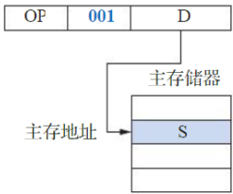
第5章 指令系统
指令格式
* 操作数寻址方式（续）
2. 直接寻址
• 直接寻址方式时操作数在主存储器中，操作数地址由形式地址字段D直接给出，也就是EA=D。假设将寻址方式特征码I设置为001，直接寻址过程如图5.6（b）所示。
• 直接寻址的特点是地址直观，不需要通过计算即可直接从指令中获得操作数的有效地址，CPU根据该有效地址访问主存获得操作数。
• 直接寻址方式存在下列不足：
（1）寻址范围受限于指令中直接地址的二进制位数；
（2）数据地址存在于指令中，程序和数据在内存中的存放位置受到限制，灵活性不够。
• Intel x86中采用直接寻址的指令为：MOV EAX, [2008H]
该指令的功能是将2008H主存单元的内容送入寄存器EAX中。

Slide 23
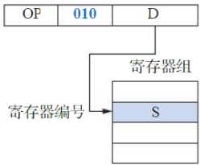
第5章 指令系统
指令格式
* 操作数寻址方式（续）
3. 寄存器寻址
• 奇存器寻址时操作数在CPU的某个通用寄存器中，形式地址D表示通用寄存器的编号，寄存器中的内容即所要的操作数；EA=D，S=R[D]，也就是将通用寄存器组R看作数组，D表示数组下标。寄存器寻址过程如图5.6（c）所示。
• 寄存器寻址具有下列优点：
（1）获得操作数不需要访问主存，指令执行速度快；
（2）所需地址码较短，有利于缩短指令字的长度，节省存储空间。
• 奇存器寻址也是计算机中最常用的寻址方式，但由于CPU中寄存器数量有限，因此这种寻址方式不能为操作数提供大量的存储空间。
• Intel x86中采用寄存器寻址的指令为：MOV EAX, ECX
该指令的功能是将寄存器ECX中的内容送入寄存器EAX中。

Slide 24
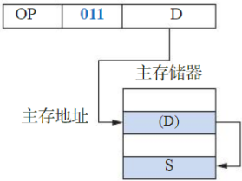
第5章 指令系统
指令格式
* 操作数寻址方式（续）
4. 间接寻址
• 间接寻址是相对直接寻址而言的，形式地址D给出的不是操作数的有效地址，而是操作数的间接地址。也就是说，D指向的主存单元中的内容才是操作数的有效地址，因此D只是一个间接地址，此时EA=（D)。间接寻址过程如图5.7所示。
• 例5.2某计算机的间接寻址指令为：
MOV EAX, @2008H； @为间接寻址标志
设计算机字长为32位，形式地址字长16位，主存2008H单元的内容为A0A0F000H，而主存A0A0F000H单元的内容为5000H，则最后送入EAX寄存器中的值为5000H。

Slide 25
第5章 指令系统
指令格式
* 操作数寻址方式（续）
4. 间接寻址（续）
• 该指令若采用直接寻址，由于指令中形式地址的位数为16位，所以寻址范围为64K的主存空间。而采用间接寻址后，该指令的寻址范用为2³²=4GB的主存空间，因为操作数的地址为32位。
• 间接寻址具有下列优点：
（1）解决了直接寻址方式寻址范围受限的问题，能用较短的地址码访问较大的主存空间；
（2）相对于直接寻址而言编程更灵活，当操作数地址改变时不再需要改变指令中的形式地址字段，只需要修改形式地址指向的主存单元即可。
• 间接寻址的最大不足是取操作数时需两次访问主存，降低了指令的执行速度，目前已被寄存器间接寻址替代。

Slide 26
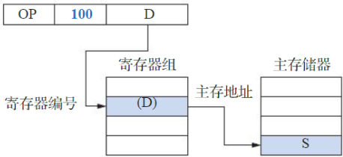
第5章 指令系统
指令格式
* 操作数寻址方式（续）
5. 寄存器间接寻址
• 寄存器间接寻址时操作数编地址存放在寄存器中，实际操作数存放在主存中，形式地址字段D为存放操作数地址的寄存器号，EA=R[D]。以寄存器的内容为地址访问主存单元，即可得到所需的操作数。寄存器间接寻址过程如图5.8所示
• 由于操作数地址存放在寄存器中，因此指令访问操作数时，只需要访问一次内存，比间接寻址少访问一次。寄存器间接寻址可减少主存访问次数，提高编程灵活性，还可以扩充寻址范围。
• Intel x86中采用寄存器间接寻址的指令为：MOV AL, [EBX]
假设EBX=2010H，主存2010H单元的内容为60H，该指令执行后寄存器AL中的内容为60H。

Slide 27
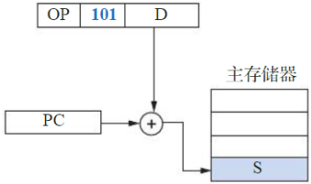
第5章 指令系统
指令格式
* 操作数寻址方式（续）
6. 相对寻址
• 相对寻址是把程序计数器PC中的内容加上指令中的形式地址D，形成操作数的有效地址，因此EA=PC+D，S=(PC+D)。相对寻址过程如图5.9所示。
• 因为取指令过程中PC的值会修改，而计算操作数的有效地址则在指令译码分析或执行阶段完成，上式中PC的内容应为PC的当前值，也就是下一条将要执行指令的地址值，所以有EA=PC+1+D。注意1是1条指令的字节长度。
• 相对寻址的优点是编程时只需确定程序内部操作数与指令之间的相对距离，而无须确定操作数在主存中的绝对地址，便于实现程序浮动。除可用于访问内存外，相对寻址也可以用于分支转移类指令，实现相对跳转转移，有利于程序在主存中的灵活定位。

Slide 28
第5章 指令系统
指令格式
* 操作数寻址方式（续）
6. 相对寻址（续）
• 例5.3 某计算机指令字长为定长16位，内存按字节寻址，指令中的数据采用补码表示且PC的值在取指令阶段完成修改。完成下列问题。
（1）若采用相对寻址指令的当前地址为2003H，且要求数据有效地址为200AH，则该相对寻址指令的形式地址字段的值为多少？
（2）若采用相对寻址转移指令的当前地址为2008H，且要求转移后的目标地址为2001H，则该相对寻址指令的形式地址字段的值为多少？
解：根据相对寻址有效地址的计算公式EA=PC+D，有D=EA-PC。
相对寻址的关键是要求出计算有效地址时PC的当前值。
（1）根据题意，采用相对寻址指令的地址为2003H，PC在取指令完成后修改，则取指令完成后PC=2003H+2H=2005H（因为指令字长16位占用两个主存单元），所以D=200AH-2005H=5H。
（2）基于与(1)相同的原因，可计算出D=2001H-(2008H+2H)=F7H。

Slide 29
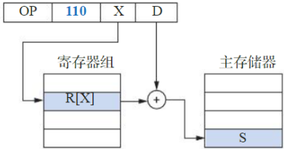
第5章 指令系统
指令格式
* 操作数寻址方式（续）
7. 变址寻址
• 在变址寻址方式下，指定一个寄存器用来存放变化的地址，这个寄存器称为变址寄存器，此时形式地址字段D应该增加一个变址寄存器编号字段X。变址寄存器X与形式地址D之和即为操作数的有效地址，也就是EA=R[X]+D。变址寻址的过程如图5.10所示。
• 变址寻址中变址寄存器提供修改量，而指令提供基准量。故在上式中，寄存器X的内容可变，而D的值一经设定，在指令执行过程中将保持不变。
• 变址寻址主要应用于对线性表之类的数组元素进行重复的访问，此时，只需要将线性表的起始地址作为基值赋给指令中的形式地址，使变址寄存器的值按顺序变化，即可对线性表中的成块数据进行相同的操作，且不需要修改程序，极大地方便了程序设计。
• Intel x86中采用变址寻址的指令为：MOV EAX,32[ESI]
该指令的功能是将变址寄存器ESI的值加上偏移量32来形成地址访问主存，并将结果送到EAX。

Slide 30
第5章 指令系统
指令格式
* 操作数寻址方式（续）
8. 基址寻址
• 在基址寻址方式下，指定一个寄存器来存放基地址，这个寄存器称为基址寄存器B；同时用指令的形式地址字段D存放一个变化的地址值。基址寄存器B与形式地址D之和即为操作数的有效地址，基址寻址方式下EA=R[B]+D。基址寻址的过程和变址寻址的过程完全相同，这里不再说明。
• 基址寻址和变址寻址的区别是基址寄存器的值一经设定，在程序执行过程中将不再改变；可以通过不同的形式地址D访问不同的存储地址，这一点正好与变址寻址相反。
• 一般情况下，CPU内部有一个专门的基址寄存器（如Intel x86中的EBX和EBP。若基址是EBX，则操作数在数据段；若基址是EBP，则操作数在堆栈段），因此在基址寻址方式下，基址寄存器采用隐含寻址的方法，不需要在指令中显式地指出。指令中的形式地址字段给出参与基址寻址的偏移值。

Slide 31
第5章 指令系统
指令格式
* 操作数寻址方式（续）
8. 基址寻址（续）
• 基址寻址面向系统，主要用于程序的重定位。如在多道程序设计环境下，需要由系统的管理程序将多道程序装入主存。由于用户编程使用的是虚拟地址，当用户程序装入主存时，为了实现用户程序的再定位，系统程序会给每个用户程序分配一个基地址。程序运行时，该基地址装入基地址寄存器，通过基址寻址方式实现虚拟地址到物理地址的转换。用户通过改变指令中的形式地址D来实现指令或操作数的寻址。基址寄存器中的内容是操作系统或管理程序通过特权指令设置的，对用户透明。对每一个用户程序而言，在程序执行过程中基址寄存器的值保持不变。
• 相对寻址、变址寻址和基址寻址3种寻址方式计算有效地址的方式非常类似，都以某寄存器的内容与指令中的形式地址字段之和作为有效地址。通常将这3种寻址方式统称为偏移寻址。

Slide 32
第5章 指令系统
指令格式
* 操作数寻址方式（续）
9. 堆栈寻址
• 堆栈以先进后出的方式存储数据。
• 寻找存放在堆栈中操作数地址的方法称为堆栈寻址。
• 堆栈有存储器堆栈和寄存器堆栈两种，前者在内存空间中开辟堆栈区，后者将寄存器作为堆栈区。
• 无论是哪种类型的推栈，数据的存取都通过栈顶进行。堆枝操作有进栈和出栈两种，进栈是将指定数据传送到堆栈中；出栈是将栈顶的数据传送给指定的寄存器。

Slide 33
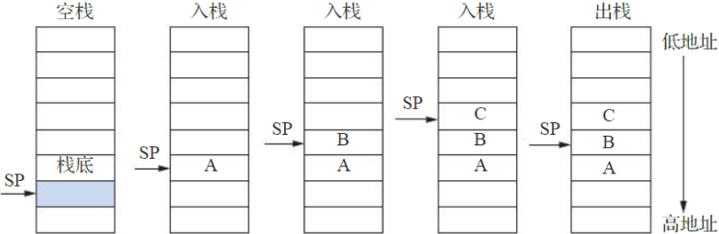
第5章 指令系统
指令格式
* 操作数寻址方式
9. 堆栈寻址（续）
（1）存储器堆栈
♦ 寻找存放在堆栈中操作数地址的方法称为堆栈寻址。
♦ 为满足用户对堆栈容量的要求，目前计算机普遍采用存储器堆栈。由于内存基于地址访问，因此，需要设置一个堆栈指针寄存器（SP）指向栈顶单元。若主存按字节编址，以字节为单位进出栈，则进栈时SP向低地址方向变化。存储器堆栈进出栈的操作过程如图5.11所示。
♦ 可用下列表达式描述图5.11所示的存储器堆栈操作。
入栈操作：SP=SP-1，M[SP]=R。
出栈操作：R=M[SP]，SP=SP+1
注意，如果进出栈时的数据单位不同，SP每次自减或自增的值会有所不同，如以32位字为单位进出栈，上式中-1和+1应该换成-4和+4。

Slide 34
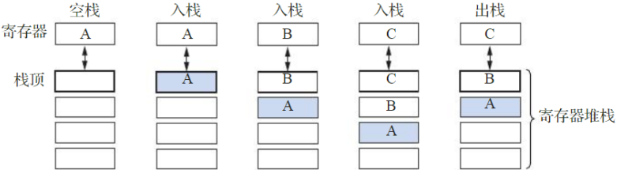
第5章 指令系统
指令格式
* 操作数寻址方式
9. 堆栈寻址（续）
（2）寄存器堆栈
♦ 为满足用户对堆栈速度的要求，一些计算机采用了寄存器堆栈。由于寄存器不基于地址访问，因此，与存储器堆栈不同，寄存器堆栈中不需要设置堆栈指示器。寄存器堆栈的操作过程与内存堆栈的操作过程及特征均不同，其进出栈的操作过程如图5.12所示。
♦ 比较图5.11和图5.12，不难发现两种堆栈存在下列不同：
♣ 寄存器堆栈栈顶固定不动，而存储器堆栈栈顶随着堆栈操作而移动。
♣ 进行堆栈操作时，寄存器堆栈中的数据移动，而存储器堆栈中的数据不动。
♣ 寄存器堆栈速度快，但容量有限；存储器堆栈速度较慢，但容量很大。
♣ 寄存器堆栈必须采用专用堆栈指令进行控制，存储器堆栈则不一定。

Slide 35
第5章 指令系统
指令格式
* 操作数寻址方式
10. 其他寻址（略，课后阅读）。

Slide 36
第5章 指令系统
指令类型
* 指令系统决定了计算机的基本功能，指令的功能不但影响计算机的硬件结构，而且对操作系统和编译程序的编写也有直接影响。
* 不同类型的计算机，由于其性能、结构、适用范围不同，指令系统之间的差异很大，风格各异。有的计算机指令类型多，功能丰富，包含几百条指令；有的计算机指令类型少，功能简单，只包含几十条指令。但不管指令系统的繁简如何，其所包含的指令的基本类型和功能是相似的。
* 一般来说，一个完善的指令系统应包括如下指令类型：

Slide 37
第5章 指令系统
指令类型
1. 算术逻辑运算指令
- 算术逻辑运算指令的主要功能是进行各类数据信息处理，包括各种算术及逻辑运算指令，这也是CPU最基本的功能。常见的有与、或、非、异或等逻辑运算指令，定点、浮点数的加、减、乘、除等算术运算指令，部分计算机中还专门设置了十进制运算指令。
- 不同计算机对算术运算指令的支持有很大差别。
• 有的计算机为了追求硬件简单，仅支持二进制定点加、减、比较、求补等最简单的指令；
• 有的计算机则为了提高性能，除了支持最基本的算术运算指令之外，还设置了乘、除运算指令，浮点运算指令，十进制运算指令，甚至设置了乘方指令、开方指令和多项式计算指令；
• 一些大、巨型机中不仅支持标量运算指令，还设置了向量运算指令，可以直接对整个向量或矩阵进行求和、求积运算。

Slide 38
第5章 指令系统
指令类型
2. 移位操作指令
- 移位操作指令包括算术移位、逻辑移位和循环移位指令，可以实现对操作数进行一位或多位的移位操作。
- 算术移位和逻辑移位指令分别控制实现带符号数和无符号数的移位。循环移位按是否与进位位一起循环分为带进位循坏（大循坏）和不带进位循坏（小循环）。
- 循环移位指令一般用于实现循环式控制、高字节与低字节的互换，以及多倍字长数据的算术移位或逻辑移位。

Slide 39
第5章 指令系统
指令类型
3. 数据传送指令
- 数据传送指令是计算机中最基本、最常用的指令，主要用于完成两个部件之间的数据传送操作，如寄存器与寄存器、寄存器与存储器之间的数据传送。有的计算机设置了通用的MOV指令，并支持寄存器之间以及寄存器与存储器之间的数据传输；有的计算机只能使用LOAD、STORE指令访存，其中LOAD为存储器读数指令，STORE为存储器写数指令；还有些计算机设置了交换指令，可以完成源操作数与目的操作数的互换，实现双向数据传送。
- 数据传送指令可以以字节、字、双字为单位进行数据传送。有的计算机还支持成组数据传送，如在Intel x86的指令系统中有串传送指令MOVS，再加上重复前级REP后，可以控制一次将最多64KB的数据块从存储器的一个区域传送到另一个区域中。
- 除基本的传送类指令外，堆栈指令、寄存器/存储单元清零指令也属于数据传送指令。

Slide 40
第5章 指令系统
指令类型
4. 堆栈操作指令
- 堆栈操作指令是一种特殊的数据传送指令，主要包括压栈或出栈两种。压栈指令是把指定的操作数送入栈顶；而出栈指令是从栈顶弹出数据，并送到指令指定的目标地址中。有些计算机中并不设置专用的堆栈操作指令，而是用访存指令和堆栈指针运算指令代替堆枝操作指令。
- 堆栈操作指令主要用于保存、恢复和中断子程序调用时的现场数据和断点指令地址，以及在子程序调用时实现参数传递。为了让这些功能快速实现，有些计算机还设有多数据的压栈指令和出栈指令，可以用一条堆栈操作指令依次把多个数据压栈或出栈。

Slide 41
第5章 指令系统
指令类型
5. 字符串处理指令
- 字符串处理指令属于非数值处理指令，该类指令便于直接用硬件支持非数值处理。
- 字符串处理指令包括字符传送、字符串比较、字符串查找、字符串抽取、字符串转换等指令。
- 注意并不是所有指令集都支持字符串处理指令。

Slide 42
第5章 指令系统
指令类型
6. 程序控制指令
- 程序控制指令用于控制程序运行的顺序和选择程序的运行方向
- 该类指令能增强程序设计的灵活性，可使程序具有测试、分析与判断能力。程序控制类指令主要包括：
转移指令、
循环控制指令
子程序调用与返回指令

Slide 43
第5章 指令系统
指令类型
6. 程序控制指令（续）
（1）转移指令
• 转移指令用于根据功能的需要改变指令的顺序执行流程，转移指令又分为无条件转移和条件转移指令两类。
• 条件转移指令只有在条件满足的情况下，才会执行转移操作，把控制转移到指令指定的转向地址；若条件不满足，则不执行转移操作，程序仍按原顺序继续执行。
• 转移条件来自状态标志寄存器（或条件码寄存器）的相关位，一般包括进位标志CF、有符号溢出标志OF、结果为零标志ZF、结果为负标志NF等，这些位一般由前面指令根据执行结果设置。

Slide 44
第5章 指令系统
指令类型
6. 程序控制指令（续）
（2）循环控制指令
• 循环控制指令实际上是一种增强型的条件转移指令，该指令一般包括复杂的循环控制变量的修改、测试判断以及地址转移等功能，从而支持循环程序的执行。
• 如Intel x86指令系统中的循环控制指令LOOP L1。该指令每执行一次，循环计数器ECX中的循环次数就减1，然后判断ECX是否为0，若不为0则程序转到L1处继续执行；否则结束循环，执行LOOP指令的下一条指令。

Slide 45
第5章 指令系统
指令类型
6. 程序控制指令（续）
（3）子程序调用与返回指令
• 子程序调用指令用于调用公用的子程序，常见的有x86中的call指令，MIPS中的jal指令。在主程序执行过程中，当需要执行子程序时，可执行子程序调用指令来控制程序的执行顺序从主程序转入子程序；而当子程序执行完毕后，可以利用返回指令使程序重新回到主程序继续执行，常见的有x86中的ret指令，MIPS中的jr $ra指令。
• 子程序调用指令又称为转子指令或过程调用指令。转子指令中必须明确给出子程序的入口地址。主程序中转子指令的下一条指令的地址称为断点，断点是子程序返回主程序时的返回地址。为了在执行返回指令时能够正确地返回主程序，转子指令应具有保护断点的功能，通常转子指令会将断点压入堆栈中进行保护。而返回指令则从堆栈中取出断点地址送入程序计数器PC，然后返回断点处继续执行主程序。
• 虽然转子指令与转移指令的执行结果都是实现程序的转移，但存在下列区别：
转移的位置不同，转移指令在同一程序内转移，而转子指令在不同程序之间转移：
转移指令无需返回原处，而转子指令要返回原处，因此转子指令需要保护断点地址；
转子指令和返回指令通常是无条件的，而条件转移指令是需要条件的。

Slide 46
第5章 指令系统
指令类型
7. 输入输出指令
- 输入输出指令简称I/O指令，用于实现主机与外部设备之间的信息传送。主机可以向外部设备发出各种控制命令，从而控制外部设备的工作，也可以从外部设备端口寄存器中读取外部设备的各种工作状态等。
- 当外部设备与主存采用统一编址模式时，不需要设置专用的IO指令，可以使用访存指令直接访问外部设备。

Slide 47
第5章 指令系统
指令类型
8. 其他指令
- 除了上述几种类型的指令外，还有一些实现其他控制功能的指令，如停机、等待、空操作、开中断、关中断、自陷、置条件码以及特权等指令。
- 特权指令主要用于系统资源的分配与管理，具有特殊的权限，一般只能用于操作系统或其他系统软件，而不直接提供给用户使用。在多任务、多用户的计算机系统中，这种特权指令是不可缺少的。另外，一些多处理器系统中还配有专门的多处理机指令。

Slide 48
第5章 指令系统
指令格式设计
* 设计一套指令系统要充分考虑指令的完备性、规整性、有效性、兼容性和可扩展性，要充分考虑系统支持哪些指令、哪些数据类型和寻址方式，其中最重要的是设计合理的指令格式。
* 设计一套好的指令格式，不仅可以方便程序员进行程序设计，也有利于编译系统的设计，还有利于简化硬件实现，而且能够节省大量的程序存储空间。
* 指令一般由操作码和地址码两部分组成。设计指令格式前首先要确定的是指令的编码格式，在此基础上还要确定操作码字段和地址码字段的长度及它们的组合形式，以及各种寻址方式的编码方法。

Slide 49
第5章 指令系统
指令格式设计
（1）指令编码格式的设计
- 指令编码格式的设计就是确定指令是采用定长指令格式、变长指令格式还是采用混合编码指令格式。
① 定长指令格式：定长指令结构规整，有利于简化硬件，尤其利于简化指令译码部件的设计。其缺点是平均长度长，容易出现冗余码点，不易扩展。当指令集的寻址方式和操作种类很多时，定长编码格式具有明显的优势。
② 变长指令格式：变字长指令结构灵活，能充分利用指令中的每一位，所以指令码点冗余少，该指令平均长度短，易于扩展。但变长指令的格式不规整，不同指令的取指令时间可能不同，控制方式较为复杂。
③ 混合编码指令格式：混合编码指令格式是定长和变长指令结构的综合，它提供若干长度固定的指令字，以期达到既能减少目标代码的长度，又能降低译码复杂度的目标。

Slide 50
第5章 指令系统
指令格式设计
（2）操作码的设计
- 操作码的编码比较直观和简单。满足完备性是操作码设计的基本要求。操作码的设计还包括确定操作码是采用定长结构还是采用变长结构，对于变长操作码结构还要研究其实现方法。
（3）地址码的设计
- 地址码要能为指令提供必要操作数，地址码的设计往往还与寻址方式有关，在设计时应该能利用有限的位宽提供更大的寻址范用。
（4）寻址方式的设计
- 寻址方式的表示有两种方法，一种是把寻址方式与操作码一起编码，另一种是设置专门的寻址方式字段来指示对应的操作数采用的寻址方式。如果处理机需要支持多种寻址方式，而且指令有多个操作数，那么就很难将寻址方式与操作码一起编码，此时应该为每个操作数分配一个寻址方式字段。

Slide 51
第5章 指令系统
指令格式设计
* 例5.4 某计算机字长为16位，主存为64KB，指令采用单字长、单地址结构，要求至少能支持80条指令和直接、间接、相对、变址等4种寻址方式。请设计指令格式并计算每种寻址方式能访问的主存空间范围。
解：根据题干条件，指令采用定长、单地址结构。由于要支持4种寻址方式，因此要为地址码字段设置专门的寻址方式字段。
操作码字段的位数为7位，这样最多可支持128条指令，满足至少支持80条指令的要求。要支持4种寻址方式且每次只能使用其中的一种寻址方式，寻址方式的字段需2位。所以单地址字段的位数为：16-7-2=7位。

Slide 52
第5章 指令系统
指令格式设计
解（续）：
指令格式如图5.13所示：
其中OP为操作码字段，7位；I为寻址方式字段，2位；D为形式地址字段，7位。
4种寻址方式的寻址范围如下所示：
I=00：相对寻址，E=PC+D，寻址范围为0～65535（程序计数器PC为16位）。
I=01：变址寻址，E=R[X]+D，寻址范围为0～65535（变址寄存器X为16位）。
I=10：直接寻址，E=D，寻址范围为0～127。
I=11：间接寻址，E=(D)，寻址范围为0~65535。

Slide 53
第5章 指令系统
指令格式设计CISC和RISC
* 复杂指令系统计算机
- 随着计算机硬件、软件技术的不断发展，计算机系统设计者在设计指令系统时，增加了越来越多的功能强大的复杂指令，以及更多的寻址方式，以便满足来自不同方面的需求，例如以下几种：
（1）更好地支持高级语言：增加语义接近高级语言语句的指令，能缩短指令系统与高级语言之间的语义差距。
（2）简化编译：当机器指令的语义与高级语言的语义接近时，编译器的设计变得相对简单，编译的效率也会大大提高，而且编译后的目标程序也能得到优化。
（3）满足系列计算机软件向后兼容的需求：为了做到程序兼容，同一系列计算机的新型计算机和高档计算机的指令系统只能扩充而不能减少原来的指令，因此指令数量越来越多。
（4）对操作系统的支持：随着操作系统功能的复杂，要求指令系统提供相应功能指令的支持，如多媒体指令和3D指令等。
（5）为在有限指令长度内基于扩展法实现更多指令：只有最大限度地压缩地址码长度。但为满足寻址访问的需要，必须设计多种寻址方式。
- 基于上述原因，指令系统越来越庞大、复杂，同时寻址方式的种类也很多，称这类计算机为复杂指令系统计算机（CISC）。Intel x86、IA64指令系统是典型的CSIC指令系统。

Slide 54
第5章 指令系统
指令格式设计CISC和RISC
* 复杂指令系统计算机
- CISC具有如下特点：
（1）指令系统复杂庞大，指令数目一般多达二、三百条；
（2）寻址方式多；
（3）指令格式多；
（4）指令字长不周定；
（5）对访存指令不加限制；
（6）各种指令使用频率相差大；
（7）各种指令执行时间相差大；
（8）大多数采用微程序控制器。

Slide 55
第5章 指令系统
指令格式设计CISC和RISC
* 进一步分析CISC后发现了“80-20”规律，即在CISC的典型程序中，80%的程序只用到了20%的指令集，基于这一发现，精简指令集的概念被提出来，这是计算机系统架构的一次深刻革命。
* 精简指令系统计算机（RISC）体系结构的基本思路是：针对CISC指令系统指令种类太多、指令格式不规范、寻址方式太多的缺点，通过减少指令种类、规范指令格式和简化寻址方式来方便处理器内部的并行处理，从而大幅度地提高处理器的性能。
* RISC的着眼点没有简单地放在简化指令系统上，而是通过简化指令使计算机的结构更加简单合理，从而提高处理速度，其主要实现途径是减少指令的执行周期数。现在，RISC的硬件结构有很大改进，一个时钟周期平均可完成1条以上指令，甚至可完成几条指令。较为常见的RISC指令系统有ARM、MIPS、RISC-V等。

Slide 56
第5章 指令系统
指令格式设计CISC和RISC
* RISC是在继承CISC的成功技术，并克服CISC缺点的基础上产生并发展起来的，大部分RISC具有如下特点：
（1）优先选取使用频率最高的一些简单指令，以及一些很有用但不复杂的指令，避免使用复杂指令。
（2）大多数指令在一个时钟周期内完成。
（3）采用LOAD/STORE结构。由于访问主存指令花费时间较长，因此在指令系统中应尽量减少访问主存指令，只允许LOAD（取数）和STORE（存数）两种指令访问主存，其余指令只能对寄存器操作数进行处理。
（4）采用简单的指令格式和寻址方式，指令长度固定。
（5）固定的指令格式。指令长度、格式固定，可简化指令的译码逻辑，有利于提高流水线的执行效率。为了便于编译的优化，常采用三地址指令格式。
（6）面向寄存器的结构。为减少访问主存，CPU内应设大量的通用寄存器。
（7）采用硬布线控制逻辑。由于指令系统的精简，控制部件可由组合逻辑实现，不用或少用微程序控制，这样可使控制部件的速度大大提高。
（8）注重编译的优化，力求有效地支持高级语言程序。

Slide 57
第5章 指令系统
指令系统举例
* PDP-11指令系统（略，课后阅读）。
* Intel x86指令系统（略，课后阅读）。

Slide 58
第5章 指令系统
指令系统举例
* MIPS指令系统
- MIPS体系结构是20世纪80年代初发明的一款RISC体系架构。
- MIPS是一个双关语，它既是Microcomputer without Interlocked Pipeline Stages 的缩写，同时又是 Millions of Instructions Per Second的缩写。
- 相比Intel x86的CISC架构，MIPS是一种非常优雅、简洁、高效的RISC体系结构，非常适合于教学研究，我国龙芯处理器就是基于MIPS指令系统的。
- 最初MIPS是为32位系统设计的，后来又发展出了64位MIPS，但依然对32位模式向下兼容。

Slide 59
第5章 指令系统
指令系统举例
* MIPS指令系统
1. MIPS体系结构中的寄存器
• MIPS体系结构中包含32个32位的通用寄存器，在汇编语言中可以使用编号表示，如$0～$31。在MIPS机器指令中可以用5个比特位来表示寄存器的编号，也可以使用寄存器的名称表示，如$sp、$t1、$ra...（详见表5.7）。
• 除通用寄存器外，MIPS还提供了32个32位单精度浮点寄存器，用符号f0～f31表示，它们还可以配对成16个64位的浮点数寄存器。
• 另外，MIPS还包括两个特殊的寄存器$hi、$lo，用于保存乘、除法的运算结果，注意这两个寄存器必须通过两条特殊的指令mfhi(“move from hi”)及mflo("move from lo”)进行访问。

Slide 60
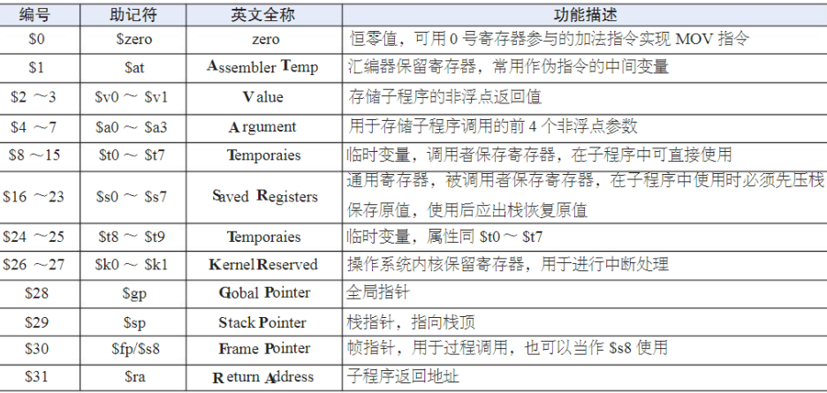
第5章 指令系统

Slide 61
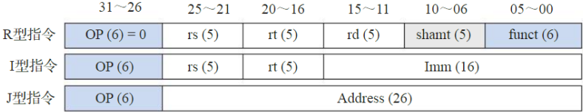
第5章 指令系统
指令系统举例
* MIPS指令系统
2. MIPS指令格式
• MIPS32中所有指令都是32位的定长指令，指令格式非常规整，分为R型、I型、J型3种不同的指令格式，具体如图5.24所示。

Slide 62
第5章 指令系统
指令系统举例
* MIPS指令系统
2. MIPS指令格式（续）
• 图中操作码OP字段固定为6位，注意R型指令采用扩展操作码形式，其OP字段值为0，具体指令功能由低6位的funct字段决定，这里funct字段就是扩展操作码。MIPS将寻址方式与指令的操作码相关联，指令字中没有独立的寻址方式字段。
• rs、rt、rd为寄存器操作数字段，用5位表示，可以访问32个通用寄存器，R型指令最多可以有3个寄存器操作数，I型指令最多可以有2个寄存器操作数。
• R型指令中的5位的shamt字段是移位变量，用于移位指令，其他指令无效；I型指令的Imm字段为16位立即数字段，其有符号，立即数范围为[-32768, 32767]；J型指令的Address字段为26位。

Slide 63
第5章 指令系统
指令系统举例
* MIPS指令系统
2. MIPS指令格式（续）
（1）R型指令
♣ R型指令的操作数只能来自寄存器，运算结果也只能存入寄存器中，属于RR型指令。R型指令的OP字段为000000，具体的操作由funct字段指定。常用R型指令及其funct编码如表5.8所示。
♣ 注意：若是双目运算，rs和rt字段分别是第一和第二源操作数，rd字段为目的操作数；若是移位运算，则表示对rt的内容进行移位，移位位数由shamt字段指定。

Slide 64
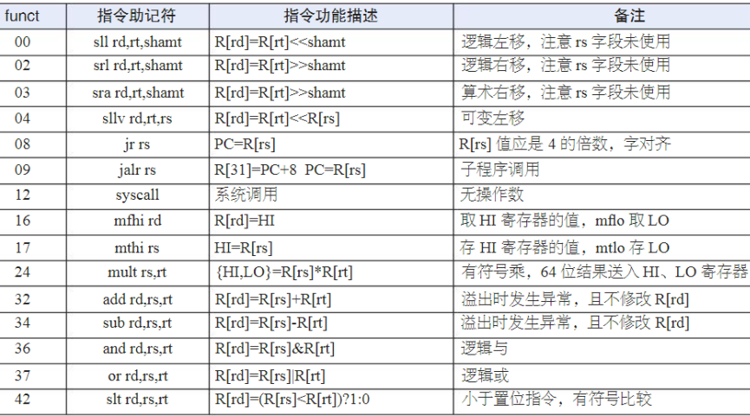
第5章 指令系统

Slide 65
第5章 指令系统
♦ 例5.6 根据MIPS指令操作码定义以及指令格式，写出下列指令各字段的十进制值：add $s1, $t0, $s4。
解：根据MIPS指令格式，add为R型指令，
因此OP=(000000)₂，funct=32。
根据MIPS寄存器定义，指令add $s1, $t0, $s4也可以写为add $17, $8, $20，其指令功能是R[17]=R[8]+R[20]，对应R型指令中的目的操作数rd字段=17；$8和$20分别对应R型指令中的第一源操作数rs和第二源操作数rt，故R型指令中rs和rt字段的十进制值分别为8和20。
shamt字段在R型指令中未使用，因此add指令各字段十进制值如图5.25所示。

Slide 66
第5章 指令系统
指令系统举例
* MIPS指令系统
2. MIPS指令格式（续）
（2）I 型指令
♣ I 型指令就是立即数型指令，若是双目运算，则将寄存器rs和立即数字段分别作为第一和第二操作数，将结果送入寄存器rt中；
♣ 若是Load/Store指令，则将寄存器rs值和立即数字段的值相加生成存储单元地址；
♣ 若是条件分支指令，则对rs和rt寄存器中的数据进行规定的判别运算，并根据结果决定是否转移。当转移发生时，转移的目标地址采用相对寻址方式获得，即将PC+4的值和立即数相加得到。常见I型指令及其十进制操作码如表5.9所示。

Slide 67
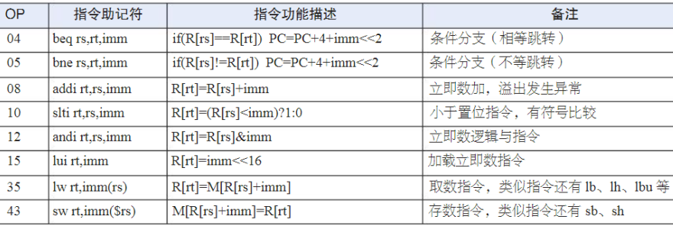
第5章 指令系统

Slide 68
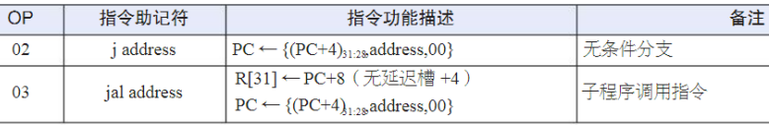
第5章 指令系统
指令系统举例
* MIPS指令系统
2. MIPS指令格式（续）
（3）J 型指令
♣ J 型指令主要是无条件转移指令，指令中给出的是26位直接地址，采用伪直接寻址方式，无条件转移的目标地址由PC+4的高4位与26位直接地址address经左移2位后的值拼接得到。
♣ 常用J型指令及操作码如表5.10所示。

Slide 69
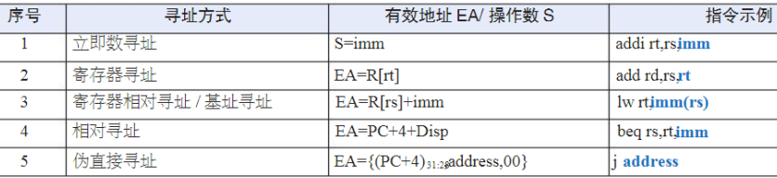
第5章 指令系统
指令系统举例
* MIPS指令系统
3. MIPS指令寻址方式
• MIPS指令寻址方式较少，只有5种寻址方式，如表5.11所示。MIPS指令格式的寻址方式分别是：R型指令的寻址方式只有寄存器寻址；I型指令的寻址方式有寄存器寻址、立即数寻址、基址寻址（偏移寻址）、相对寻址；J型指令只有一种寻址方式，就是伪直接寻址。

Slide 70
第5章 指令系统
指令系统举例
* RISC-V指令系统（略，课后阅读）。

